Slide 1
Meetkunst
Les 7
Tegeltjes leggen

Slide 2
Plaatjes patronen uit les 5
Notes:
Hier invoegen patronen van leerlingen uit les 5

Slide 3
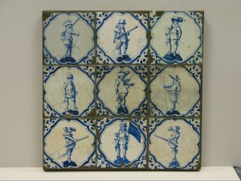
Tegeltableau, anoniem (1600-1650)
Notes:
Voorstellingen op tegels werden in de 17de eeuw eerst op papier getekend. De tekening werd vervolgens met gaatjes op regelmatige afstanden doorgeprikt. Deze ‘sponsen’ werden met koolstof op de eenmaal gebakken tegels ‘doorgestoven’. Eén spons kon dus door meerdere schilders gebruikt worden. Elk werkte vervolgens de tekening net iets anders uit.

Slide 4
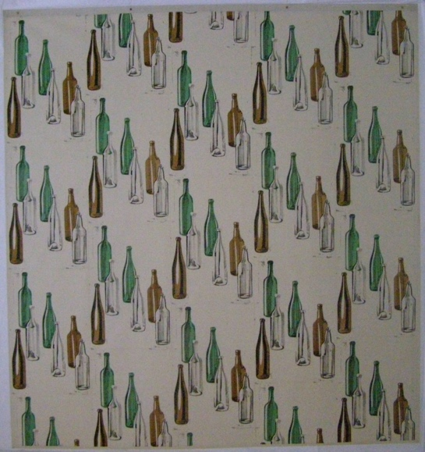
Willem Oorebeek, Tartan, 1987
Notes:
Willem Oorebeek stelt in zijn werk de principes van herhaling, reproductie en uniciteit centraal. Hij haalt beelden en tekstfragmenten uit de reclame en gebruikt deze weer voor zijn werk. Hij selecteert en bewerkt deze beelden zó dat ze niet meer direct verwijzen naar de bron.

Slide 5
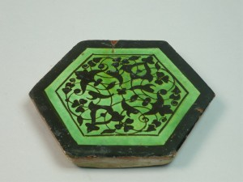
Tegel, anoniem 1400-1425
Notes:
Achtergrondinformatie
Deze tegel is al 600 jaar oud en komt oorspronkelijk uit Iran. Het heeft een bijzondere zeshoekige vorm en toont plantmotieven.

Slide 6
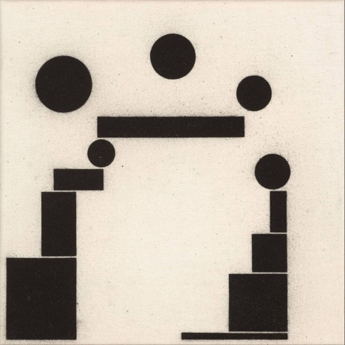
Johan van Oord, compositie 1, tweede versie, 1985
Notes:
Achtergrondinformatie
De vormen op dit werk zijn geometrisch en bevinden zich in een mooi evenwicht. Ze overlappen elkaar niet en blijven binnen de ruimte van het doek. Van Oord gebruikt zijn materialen puur en ongemengd. Zo zijn hier cirkels en rechthoeken aangebracht met houtskool op een witte achtergrond. De aangebrachte vormen zijn net zo belangrijk als de onbehandelde delen van de compositie. Op de plek waar twee vormen elkaar net niet raken ontstaat door de werking van het licht een zekere spanning.

